Slide 1


PPCIC - Programa de Pós-Graduação em Ciência da Computação
Rumo à Criação de uma Ferramenta para Identificar a Personalidade em Ambientes Virtuais de Aprendizagem
Rafael Guimarães Rodrigues, Flávio Matias Carvalho, Gustavo Paiva Guedes
Gustavo Paiva Guedes
gustavo.guedes@cefet-rj.br
XIII Conferência Latino-americana de Tecnologias de Aprendizagem

Slide 2
Personalidade / Computação afetiva
Estudar a personalidade pode ser extremamente útil:
Identificação de transtornos e doenças (estresse, raiva, ansiedade);
Obtenção de sucesso em tarefas interpessoais
Adaptação de conteúdo em ambientes virtuais de aprendizagem
Computação Afetiva [Pikard, 1995]
Estudos visam dotar sistemas de características humanas
Outros estudos objetivam extrair a personalidade por meio de textos (LIWC)
XIII Conferência Latino-americana de Tecnologias de Aprendizagem

Slide 3
Identificação das divergências
LIWC (Linguistic Inquiry and Word Count) (Pennebaker, 2001)
Ferramenta de análise textual e PLN
Amplamente utilizada
Identificação de padrões
Extração de características linguísticas e psicológicas
XIII Conferência Latino-americana de Tecnologias de Aprendizagem

Slide 4
Identificação das divergências
LIWC
Possui dicionários (EN,PT-BR etc).
  127.149 palavras
  64 categorias linguísticas e psicológicas(PT-BR)
A personalidade e características psicológicas do LIWC
  Raiva;
  Tristeza;
  Ansiedade;
  Introspecção

Slide 5
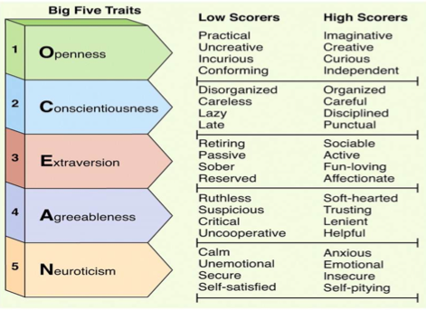
A teoria do Big Five Personality Traits
XIII Conferência Latino-americana de Tecnologias de Aprendizagem

Slide 6
Objetivo
Predição de personalidade a partir de textos de uma rede social brasileira
MQD - Meu Querido Diário (48.390 entradas de texto)
Usuários responderam ao teste do Big Five (1 a 5)
Pontuações entre 1 e 5 → rótulos de personalidade
XIII Conferência Latino-americana de Tecnologias de Aprendizagem

Slide 7
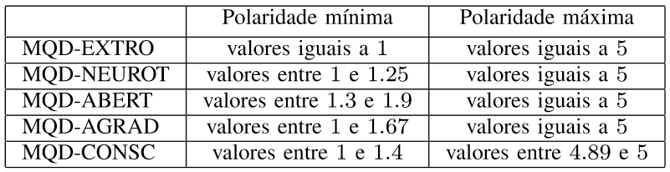
Extração dos dados
MQD-PERSONALITY (3000 entradas)
Foi subdividido em outros 5 conjuntos (cada um com 280 entradas)
Cada entrada está associadas a um rótulo de personalidade
XIII Conferência Latino-americana de Tecnologias de Aprendizagem

Slide 8
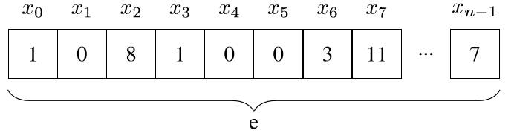
Extração dos dados
O LIWC transforma entradas em vetores de frequência de palavras. Palavras não encontradas foram excluídas. Ex: kkk, rs.
Cada vetor foi associado a um rótulo (Neurótico, emocionalmente estável, introvertido, extrovertido etc).
MQD-EXTRO (140 vetores p/ cada polaridade (introvertidos e extrovertidos))
XIII Conferência Latino-americana de Tecnologias de Aprendizagem

Slide 9
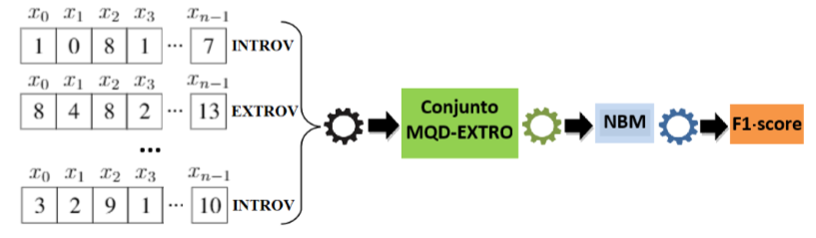
Análise com algoritmos
Vetores analisados por diversos algoritmos conhecidos na literatura:
NB, NBM, RF, SMO …
XIII Conferência Latino-americana de Tecnologias de Aprendizagem

Slide 10
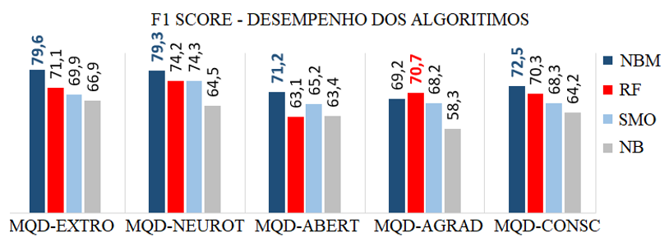
Resultados da inferência
XIII Conferência Latino-americana de Tecnologias de Aprendizagem

Slide 11
Considerações
Resultados relevantes promissores
  Médias F1-score entre 69.2% e 79.6%
Diferencial
  Extração de personalidade a partir de textos em PB
  Textos produzidos por usuários que responderam ao Big Five
  Utilização de uma rede social brasileira
Contribuições/ Trabalhos Futuros
  1° passo para a criação de uma ferramenta capaz de identificar personalidade em ambientes virtuais de aprendizagem
  Novos testes com MQD-PERSONALITY
  Motivar novos estudos de inferência de personalidade a partir de textos em PB
XIII Conferência Latino-americana de Tecnologias de Aprendizagem

Slide 12
Obrigado!
Gustavo Paiva Guedes
gustavo.guedes@cefet-rj.br
XIII Conferência Latino-americana de Tecnologias de Aprendizagem

Slide 13
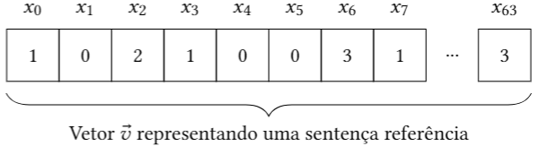
Representação vetorial de 1 texto
  Transformar cada texto em um vetor de 64 posições
  “Ele” “costuma” “fazer” “compras” “diariamente”
XXIII Brazilian Symposium on Multimedia and the Web

Slide 14
Categorias do LIWC
categorias que refletem aspectos psicológicos
127-negemo 128-anx 126-posemo 125-affect 139-excl 121-social 131-cogmech
alocação de palavras
11-verb 18-conj 3-ppron
categorias que refletem aspectos linguísticos
dele
vosso
realizar
ou
que
mas
cansada
causar
XXIII Brazilian Symposium on Multimedia and the Web

Slide 15
LIWC – Estilo e conteúdo ...
O que estão dizendo Como estão se comunicando
"Foi uma noite escura e tempestuosa"
Palavras de conteúdo
substantivos
verbos regulares
adjetivos e advérbios
Palavras de estilo / função
artigos
pronomes
preposições
conjunções
verbos auxiliares
etc
XXIII Brazilian Symposium on Multimedia and the Web

Slide 16
LIWC – Aspectos psicolinguísticos
127-negemo 128-anx 126-posemo 125-affect 139-excl 121-social 131-cogmech
11-verb 18-conj 2-ppron
castigo
incerta
fé
fascínio
abala
labuta
incerta
dele
vosso
cansada
realizar
ou
que
causar
mas

